Slide 1

苏教版五年级语文上册第三单元
12、伊索寓言
Notes:
本资料来自于资源最齐全的２１世纪教育网www.21cnjy.com

Slide 2
12、伊索寓言
伊索是公元前6世纪的希腊寓言家，曾经是一个奴隶。他机智幽默，聪颖过人。《伊索寓言集》是人类文明史上的一座丰碑。它的内容在一定历史条件下，题材相当广泛，从不同角度反映了古希腊的社会现实和风土人情，尤其集中反映了下层社会里奴隶的思想感情。《伊索寓言集》里的角色大都由动物担任。这些动物和人一样，会思考，能说话，从本质上说仍是人的化身，代表着当时社会上的各色人物。
Notes:
本资料来自于资源最齐全的２１世纪教育网www.21cnjy.com

Slide 3
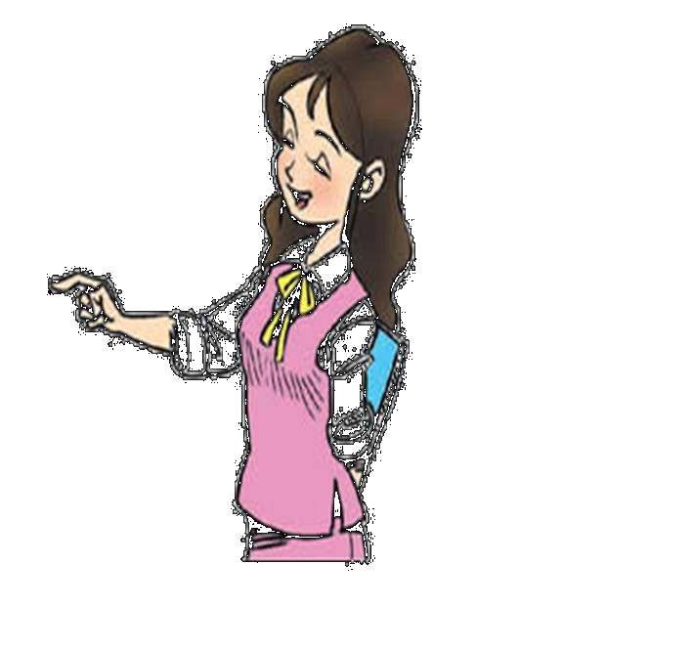
12、伊索寓言
读读写写：
lí
pú
táo
chán
suān
狸 | 葡 | 萄 | 馋 | 酸
（狐狸）
（葡田）
（葡萄）
（馋嘴）
（酸菜）
Notes:
本资料来自于资源最齐全的２１世纪教育网www.21cnjy.com

Slide 4
12、伊索寓言
读读写写：
huāng
guàn
huǎng
fèn
jiè
慌 | 贯 | 谎 | 粪 | 戒
（慌张）
（贯通）
（谎话）
（粪便）
（戒律）
Notes:
本资料来自于资源最齐全的２１世纪教育网www.21cnjy.com

Slide 5
12、伊索寓言
狐狸和葡萄
伊索寓言
Notes:
本资料来自于资源最齐全的２１世纪教育网www.21cnjy.com

Slide 6
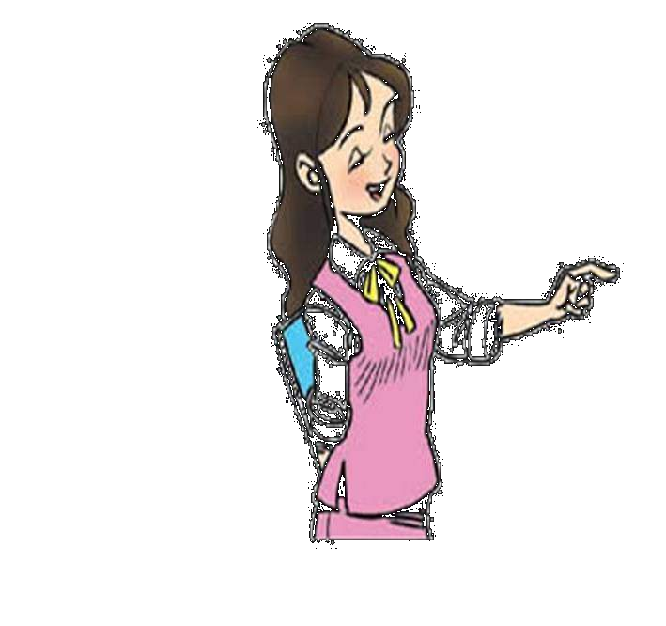
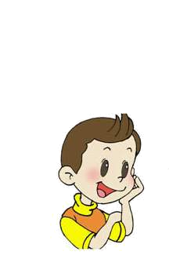
12、伊索寓言
认真读课文，想想这则寓言讲了一件什么事？
狐狸吃不到葡萄就说葡萄是酸的。
Notes:
本资料来自于资源最齐全的２１世纪教育网www.21cnjy.com

Slide 7
12、伊索寓言
葡萄架上，垂下几串成熟的葡萄。一只狐狸看到了，馋得直流口水。他想尽了各种办法去够葡萄，但是白费劲。
1.从哪些词句可以看出狐狸非常想吃葡萄？
2.狐狸能想到哪些方法去够葡萄？
3.“白费劲”说明了什么？你能想象出此时狐狸的神情吗？
Notes:
本资料来自于资源最齐全的２１世纪教育网www.21cnjy.com

Slide 8
12、伊索寓言
狐狸感到无望了，只好转身离开。他边走边回过头来说：“这些葡萄肯定是酸的，不好吃。”
1、从哪些句子可以看出狐狸在“白费劲”、“无望”的情况下，仍然对葡萄恋恋不舍？
2、同学们吃过成熟的葡萄吗？是什么滋味？狐狸为什么说葡萄肯定是酸的，不好吃？
Notes:
本资料来自于资源最齐全的２１世纪教育网www.21cnjy.com

Slide 9
12、伊索寓言
有些人无能为力，做不成事，却偏偏说时机还没有成熟。
1.从上面的故事你能知道“无能为力”是什么意
思吗？你怎么理解这段话？
2.你觉得狐狸是怎样的一个人？
虚荣，表里不一
３.学了这个故事，你明白了什么？
Notes:
本资料来自于资源最齐全的２１世纪教育网www.21cnjy.com

Slide 10
12、伊索寓言
牧童和狼
Notes:
本资料来自于资源最齐全的２１世纪教育网www.21cnjy.com

Slide 11
12、伊索寓言
读《牧童和狼》，了解内容。
1. 要求：读准字音，读通读顺句子。想想这则寓言讲了什么故事？
2. 说说告诉我们什么道理？
一个牧童总爱说谎骗人，后来他说了真话，却没有人相信他。
一贯说谎的人即使说了真话，也
没有人会相信。
Notes:
本资料来自于资源最齐全的２１世纪教育网www.21cnjy.com

Slide 12
12、伊索寓言
细读寓言，领会寓意。
默读第一和第二自然段，边读边想：在“好几次”和“后来”发生的事情中，牧童和村民们各有什么不同的表现？
Notes:
本资料来自于资源最齐全的２１世纪教育网www.21cnjy.com

Slide 13
12、伊索寓言
狼没来
牧童：几次大叫（说谎）不禁哈哈大笑（捉弄村民）
村民：闻声赶来（上当） 惊慌失措（气愤）
狼来了
牧童：吓坏大叫 （真话）
村民：没人帮忙（不相信）
Notes:
本资料来自于资源最齐全的２１世纪教育网www.21cnjy.com

Slide 14
12、伊索寓言
牧童和狼
一个牧童在村边放羊。好几次他大叫：“狼来了！狼来了！”村民们闻声赶来，哪里有什么狼！牧童看到他们惊慌失措的样子，不禁哈哈大笑起来。
后来，狼真的来了。牧童吓坏了，他慌忙大叫：“狼来了！狼来了！快来帮忙啊，狼在吃羊了！”然而，他喊破喉咙，也没有人前来帮忙。
一贯说谎的人即使说了真话，也没有人会相信。
1.牧童两次“大叫”时的不同情感，村民两次听到“大叫”的不同情感。
2.生活中你有经历过或见过听过类似的例子吗？我们今后应该怎么做？
3.说说自己对寓意的理解。
不诚实，经常说谎，自食其果
Notes:
本资料来自于资源最齐全的２１世纪教育网www.21cnjy.com

Slide 15
12、伊索寓言
讲故事
狐狸和乌鸦
Notes:
本资料来自于资源最齐全的２１世纪教育网www.21cnjy.com

Slide 16
12、伊索寓言
蝉和狐狸
Notes:
本资料来自于资源最齐全的２１世纪教育网www.21cnjy.com

Slide 17
12、伊索寓言
认真读课文，想想这则寓言讲了一件什么事？
狐狸用骗乌鸦的方法骗蝉，但是蝉没有上当。
Notes:
本资料来自于资源最齐全的２１世纪教育网www.21cnjy.com

Slide 18
12、伊索寓言
细读寓言，体会寓意。
想想《狐狸和乌鸦》和《蝉和狐狸》这两个故事有什么相似之处，又有什么不同之处？
相似的是狐狸为了达到自己不可告人的目的，都在说奉承话。“故意”点出狐狸的假心假意，“赞叹”是为吃蝉而设下的“圈套”。不同之处是乌鸦上当了，而蝉没有上当。
Notes:
本资料来自于资源最齐全的２１世纪教育网www.21cnjy.com

Slide 19
12、伊索寓言
蝉察觉其中有诈，就摘下一片树叶扔下来，狐狸以为是蝉，猛地扑了过去。
蝉对狐狸说：“朋友，要是你以为我会下来，那就大错而特错了。自从看到你的粪便里掺杂着蝉的翅膀，我对你就怀有戒心了。”
读第三、四自然段，思考：蝉为什么没有上当？
2、读第五自然段，说说自己对寓意的理解。
Notes:
本资料来自于资源最齐全的２１世纪教育网www.21cnjy.com

Slide 20
12、伊索寓言
一个聪明的人，总能从别人的灾难中吸取教训。
说说自己对寓意的理解。
你从这个故事里学到了什么道理？
善于观察、思考，保持警觉，存有戒心
2、读第五自然段，说说自己对寓意的理解。
Notes:
本资料来自于资源最齐全的２１世纪教育网www.21cnjy.com

Slide 21
12.伊索寓言
作业设计
1.学了《蝉和狐狸》一文后，你明白了什么？
2.选一两个你喜欢的寓言故事，讲给别人听。
3.搜集你喜欢的寓言故事读一读。
Notes:
本资料来自于资源最齐全的２１世纪教育网www.21cnjy.com

